Slide 1
大学物理学
第十二章 真空中的静电场

Slide 2










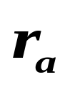


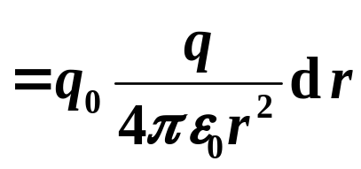
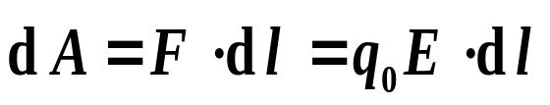
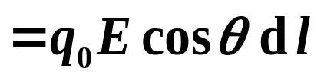
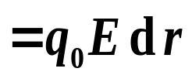
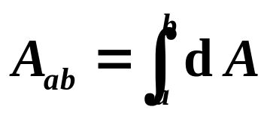
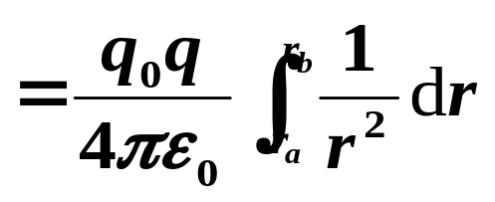
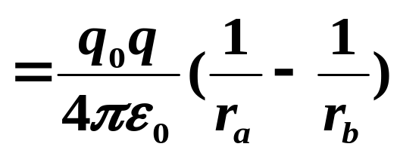
§12.4 静电场的环路定理 电势
一、静电场的环路定理
1、静电场力做功与路径无关
设静止点电荷q 为激发电场的场源电荷，试探电荷 q₀ 沿任意路径从 a 运动到 b 。
点电荷的静电场力做的功与路径无关，仅与试探电荷的初、末位置有关。
推广：在任意带电体系产生的静电场中，静电场力做的功与路径无关，只与试探电荷的始末位置有关。
∴ 静电场力为保守力。

Slide 3
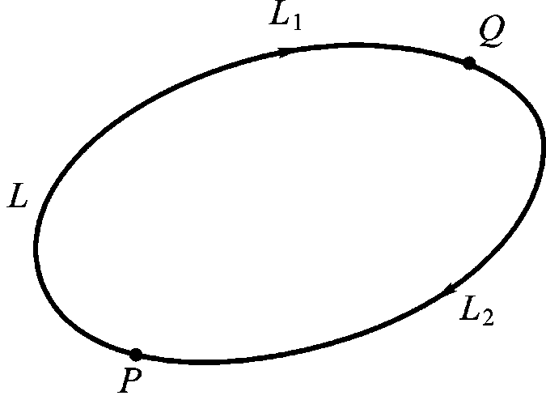
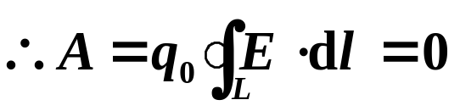
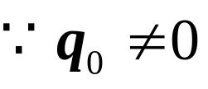
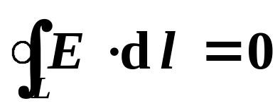
2、静电场的环路定理
在静电场中任取一个闭合回路L ，把试探电荷q₀ 沿L移动一周，
因为静电场力做的功与路径无关，只与试探电荷的始末位置有关。
静电力沿任意闭合回路一周所做的功为零。
静电场的环路定理
静电场中，场强沿任意闭合路径的积分等于零。
说明
静电场的环路定理反映了静电场的性质 — 无旋场。

Slide 4
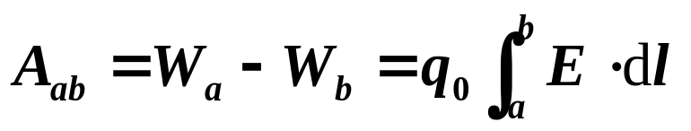
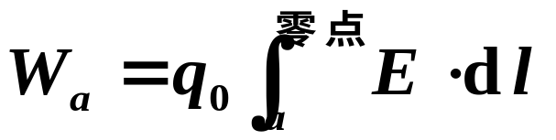
二、电势差 电势
1、电势能差 电势能
任何做功与路径无关的力称为保守力。具有这种性质的力场称为保守力场。静电场是保守力场。
在静电场中 ，可以引入电势能（W ）。
试探电荷 q₀ 从 a点 运动到 b点，电场力所做的功为a、b两点的电势能差，即
要确定静电场中某点的电势能时，必须先选定一参考点，并令参考点处的静电势能为零。
试探电荷q _{o} 在电场中某一点的静电势能在数值上等于把试探电荷q _{o} 由该点移到零势能点静电力所做的功。

Slide 5
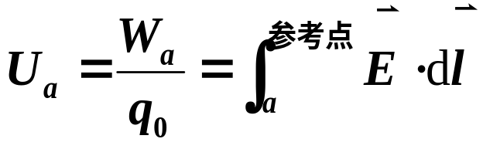
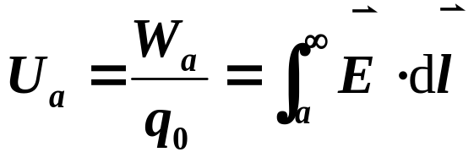
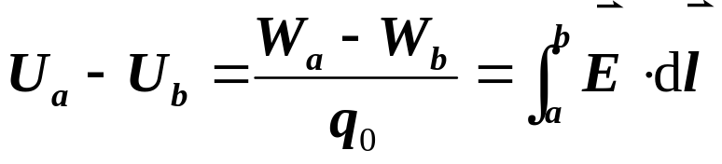
2、电势、电势差
为了直接表示电场的性质，定义电势和电势差。
1）电势
电场中某点的电势，数值上等于把单位正电荷由该点移到零电势点电场力所作的功或等于单位正电荷在该点的静电势能。
若电荷分布在有限范围内，则可取无穷远处电势为零:
2）电势差
电场中任意两点 a 和 b 之间的电势差，数值上等于把单位正电荷由 a 点移到 b 点电场力所作的功。

Slide 6

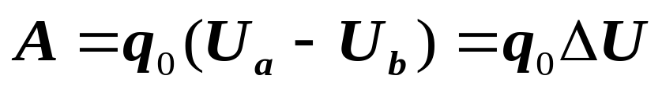
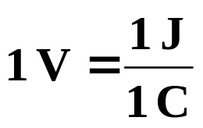
说明
1）电势是从能量角度描述电场性质的物理量，与试验电荷无关。
2）电势是是空间位置坐标的标量函数。
3）电势是相对的，与参考点的选取有关。
电势差是绝对的，与参考点的选取有关无关。
4）电势、电势差、功、电势能的关系：
势能定理：电场力所作的功等于电势能增量的负值。
5）电势的单位：
在SI中：电势的单位是伏特（V）。

Slide 7
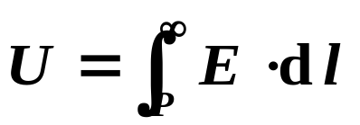
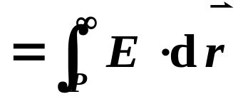
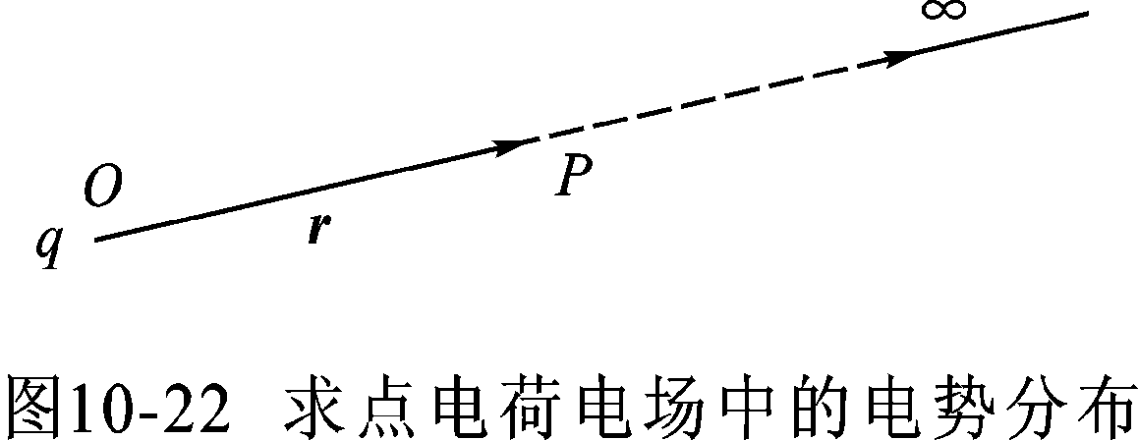
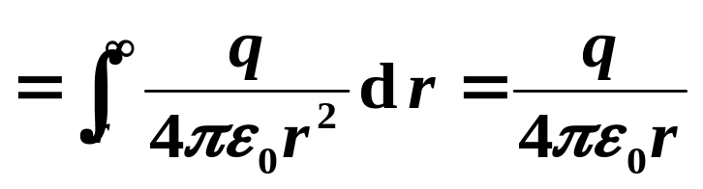
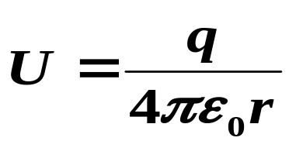
三、电势的计算
1、利用电势叠加原理计算电势
1）点电荷的电势
设电量为 q 的点电荷位于空间点O，P 为空间中任意点，OP 的 距离为r，取无穷远处为电势参考点，则
电场中任意点的电势与场源电荷的电量成正比，与场点到场源电荷的距离成反比。
即：
2）电势叠加原理
设有 n 个点电荷，电量分别是q₁、 q₂、…… q_{n}，固定于空间 n 个不同点，P 是空间中任意一点， P点与 n 个点电荷的距离分别是r₁、r₂、……r_{n}，取无穷远处为电势零点。

Slide 8
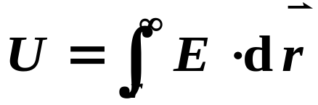





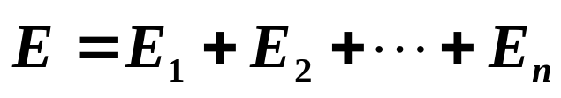


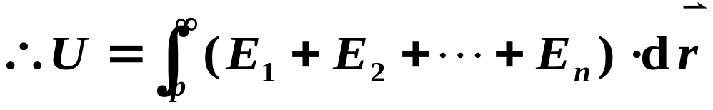
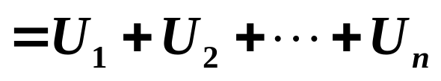
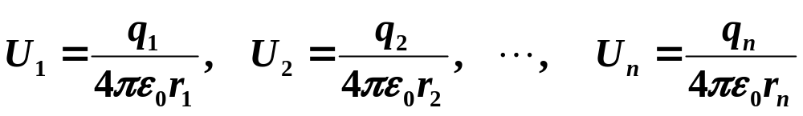
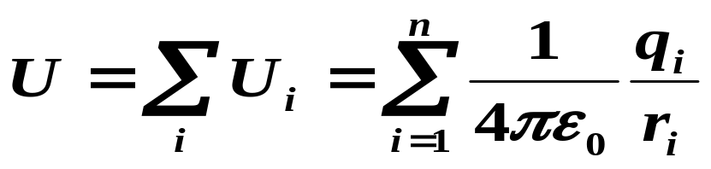
P 点的电势为
根据场强叠加原理，
电势叠加原理：n 个点电荷的电场中，任意一点的电势等于各个点电荷单独存在时在该点产生的电势的代数和。
根据点电荷的电势公式，

Slide 9
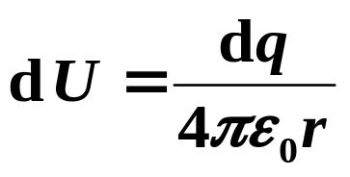


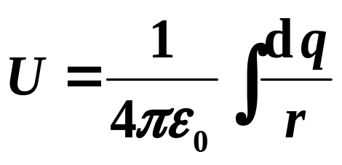


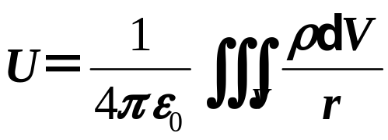
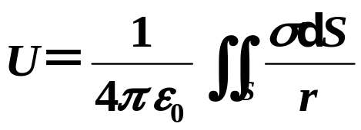
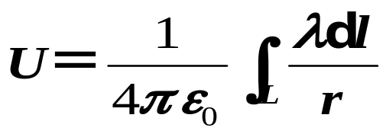
3）电荷连续分布的电势
任意连续分布的带电体可视为由电荷元 dq 组成的点电荷系。
P
r
dq
dq
（带电体积分）
当带电体系分别是体电荷、面电荷、线电荷分布时，

Slide 10
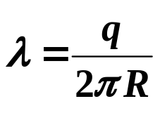




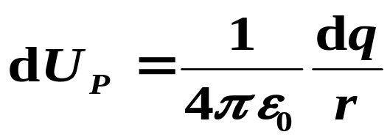




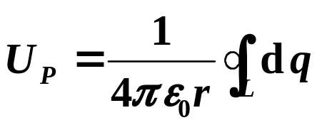
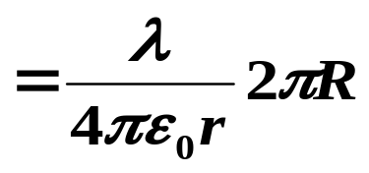
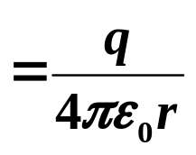
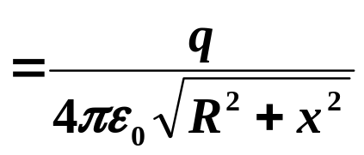
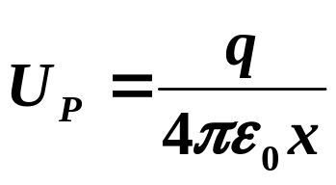

例题1 求均匀带电圆环在轴线上任一点 P 产生的电势。如图所示，圆环半径为R，带电量为q，电荷线密度 ， P 点离环心的距离为x。
解 把圆环分割成无数多个微元：dq = λdl
根据叠加原理，
①若场点远离圆环中心
讨论
即 ，则
（点电荷）

Slide 11
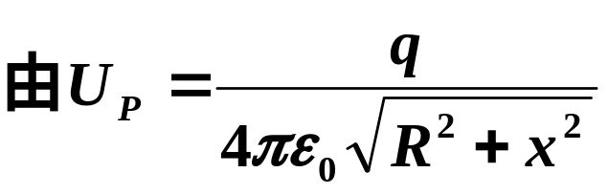
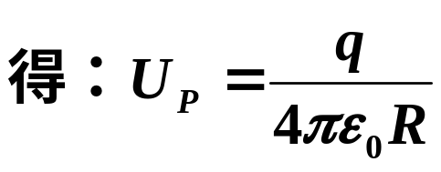

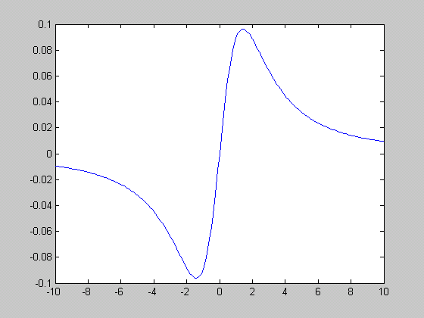
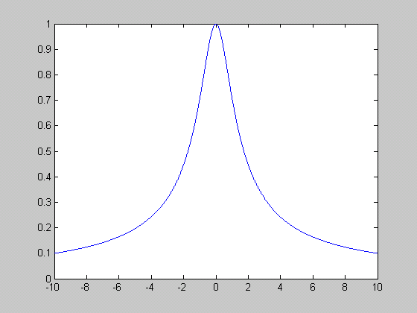
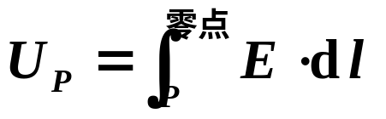
②若 P 点在圆心，x = 0。
场强分布
电势分布
2、利用电势的定义计算电势
对电场分布已知或容易得到，在确定电势零点后，可直接用定义式计算。
（空间积分）

Slide 12
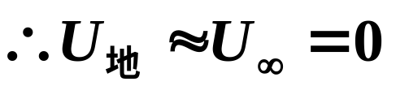
电势参考点的选取原则
电势零点的选取具有一定的任意性，但也是有限制的。
电势参考点选取的原则是：①电场中各点的电势具有确定的有限值。②使电势函数的表达式最简单。
1、电荷分布在有限空间
通常选取无限远处为电势零点。
无限远处场强可视为零，电势可视为相等。
依据
电势只有相对的意义，选无限远处电势为零 。
选取大地为电势零点 。
不论流入地球的电荷量多少，正负如何，地球的电势稳定不变，可取为零。
依据
任何实际带电体系对无限远处电势的影响和对地球电势的影响都是极其微弱的。

Slide 13
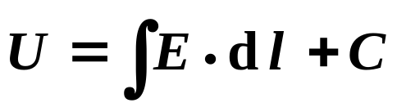
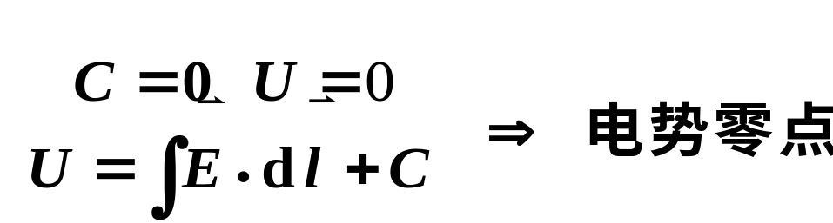

2、电荷分布在无限空间
一般情况下，如果电荷分布在无限空间时，应选取有限远处为电势参考点。
具体方法：
①在已知（或容易求得）场强分布函数时，作不定积分。
②获得电势函数的表达式后，选择使积分常数C = 0 的点为电势零点。
③作定积分，获得最恰当的参考点和最简单的电势函数。

Slide 14




















例题2 如图所示，半径为 R 的均匀球面所带电量为Q，求带电球面内、外电势的分布。
解 由高斯定理得：
1）对球内的任一点，其电势为:
2）对球外的任一点，其电势为：

Slide 15
















例题3 有一无限长均匀带电直线（线电荷密度为 λ）。求直线外任一点 P 处的电势。
解 由高斯定理得直线外的电场强度为:
作不定积分:
若选取C = 0，可计算出 r = 1 处 为电势为零，即选取该点为电势零点，则 P 点电势为：
当r = 1m 时，U = 0 ;
讨论
当r > 1m 时，U < 0 ;
当r < 1m 时，U > 0 。

Slide 16











例题4 一均匀带电的无限大平面，面电荷密度为σ。求平面外任一点 P 的电势。
解 由高斯定理得平面外的电场强度为:
作不定积分
若选取C = 0，可计算出 r = 0 处 为电势为零，即选取该点为电势零点，则 P 点电势为：
若σ为正，则电场中电势为负值。
讨论
若σ为负，则电场中电势为正值。

Slide 17









四、等势面
1、定义 电场中电势相等的点组成的曲面，称为等势面 。
规定：电场中任意相邻等势面之间的电势差都相等 。
2、等势面的性质
①等势面与电场线处处正交 。
证明 设 P、N 是等势面上的两点，两点的电势差为:

Slide 18













②电场线的方向，指向电势降低的方向。
③等势面较密集的地方电场强度大，稀疏的地方电场强度小。
M、N是一对相邻的等势面，电势分别为U、 U +⊿U。
设 M 上一点 P 的场强为 ，过 P 点作 M 的法线交等势面 N 于 Q 点，该法线在M、N 间的长为⊿n。
根据电势差的定义，则有
场强的强弱随等势面之间的距离反比变化。

Slide 19





















五、电场强度与电势的微分关系
将正电荷q 由点 p₁ 移到点p₂ ，电场力所作的功为：
电场中某点的电场强度沿某一方向的分量，等于电势沿该方向的空间变化率的负值.
将正电荷q 由点 p₁ 移到点p₃ ，同理：

Slide 20







说明
1）空间某点电场强度的大小等于该点电势空间变化率的最大值。
2）电场强度的方向指向电势降落的方向。
直角坐标系中：
在静电场中，电场强度等于该点电势梯度的负值。

Slide 21




例题5 求一均匀带细电圆环轴线上任一点的电场强度.
解

Slide 22






小 结
静电场的环路定理:
静电场力做功与电势能增量的关系:
电势能的定义:
电势的定义:
电势的计算:
2、由叠加原理求。

